Slide 1

Всероссийский конкурс
«Учитель года России — 2015»
Развитие умения задавать вопросы у младших школьников
Черных Елена Николаевна,
учитель начальных классов
МАОУ города Иркутска гимназии 2
Иркутская область

Slide 2

Психологическая истина:
«Умение правильно формулировать глубокие вопросы есть показатель развитости интеллекта человека»

Slide 3
Объект - процесс организации урока направленный на формирование надпредметного умения постановки «правильных» вопросов, создание проблемных ситуаций, когда эти вопросы возникают у учеников.
Предмет – вопросно-ответные процедуры как средство, стимулирующего интеллектуальное и творческое развитие учащихся
В основе лежит гипотеза: если в процессе формирования у школьников умения задавать вопросы, учащиеся овладеют необходимыми знаниями по структуре, типах, особенностях вопросов на уроке, то умение школьников задавать вопросы приобретет новые свойства; изменится их количество и качество, учащиеся перейдут на более высокий уровень познавательной активности, увеличится качество знаний.
Цель: разработка способов обучения школьников выполнению и использованию метапредметного действия по постановке вопроса, как дидактического инструментария для развития интеллектуальных способностей учащихся,развития творчества, логического мышления, обеспечения им ситуации успеха в обучении.

Slide 4
ФГОС – это требования к …
РЕЗУЛЬТАТАМ освоения
СТРУКТУРЕ
УСЛОВИЯМ реализации
основной образовательной программы
ОБРАЗОВАТЕЛЬНЫЕ РЕЗУЛЬТАТЫ
Личностные
ценностно-смысловые установки личностной позиции,
основы гражданской идентичности.
Метапредметные
универсальные учебные действия (познавательные, регулятивные и коммуникативные)
Предметные
опыт
получения, преобразования и применения системы предмет-ных знаний
Система оценки результатов ФГОС: КИМы, проверяющие не знания, а умения ими пользоваться – действия!

Slide 5
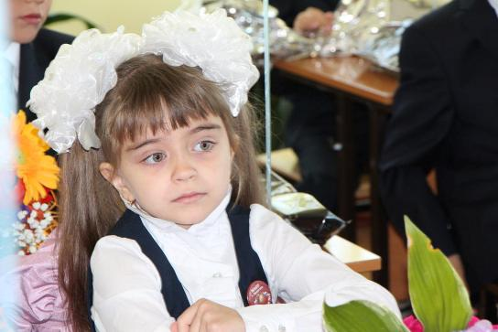

НОВЫЙ РЕЗУЛЬТАТ - …
«деятель», а не «знайка»
Умение организовывать свои дела: ставить цель, планировать, получать и оценивать результат
Умение добывать, преобразовывать и представлять информацию
РЕГУЛЯТИВНЫЕ
ПОЗНАВАТЕЛЬНЫЕ
ЛИЧНОСТНЫЕ
Умение оценивать свои и чужие поступки, стремление к созидательной деятельности
КОММУНИКАТИВНЫЕ
Умение донести свою позицию, понять других, договориться, чтобы сделать что-то сообща
ДЕЙСТВИЯ
Какие качества мы хотим видеть у ребенка на выходе из школы, чтобы в современной жизни он был успешен?
Notes:
5

Slide 6

Позиция учителя
НОВЫЙ РЕЗУЛЬТАТ:
Развитие умений, способов действий, личностных качеств
ПОНИМАНИЕ И ПРИНЯТИЕ
УМЕНИЕ ЗАДАВАТЬ ВОПРОСЫ, А НЕ ДАВАТЬ ГОТОВЫЕ ОТВЕТЫ
Предоставить возможность для самостоятельного поиска: не давать всю информацию в готовом виде
ВЛАДЕНИЕ ПРИЕМАМИ ОРГАНИЗАЦИИ ПРОДУКТИВНОЙ ДЕЯТЕЛЬНОСТИ
Продуктивные задания:
получение нового продукта – своего вывода, оценки.
Поддержка технологий деятельностного типа

Slide 7
Коммуникативные УУД
умение с достаточной полнотой и точностью выражать свои мысли
планирование учебного сотрудничества с учителем и сверстниками
5
1
управление поведением партнёра
4
постановка вопросов
2
УУД
Умение задать вопрос занимает одно из ведущих мест в перечне метапредметных результатов, является одним из видов коммуникативных УУД.
разрешение конфликтов
3

Slide 8
Методика формирования умения Известно, что формирование любых личностных новообразований − умений, способностей, личностных качеств, − возможно лишь в деятельности. (Л.С. Выготский).
Каждый ученик проходит следующий путь: механизм формирования навыков работы с вопросами можно представить
в виде следующей схемы:
Изучаемые алгоритмы действий будут носить уже не узко предметный, а метепредметный характер.
Первичный опыт выполнения УУД и мотивация
Знания о том как научиться
Освоение того, как это УУД надо выполнять.
Тренинг. Выработка умения учиться, само-контроль, коррекция
Контроль
Применение по разным учебным предметам

Slide 9
Урок по комплексу технологий деятельностного типа
Организовывать свои дела: ставить цель, планировать, получать и оценивать результат
Добывать, преобразовывать и представлять информацию
Доносить свою позицию, понимать других, договариваться, делать что-то сообща
Оценивать свои и чужие поступки, стремиться к созидательной деятельности
технология ПРОБЛЕМНОГО ДИАЛОГА
1.Учитель создает проблемную ситуацию, а ученики формулируют проблему (цель) урока
2.Учитель и ученики вспоминают то, что уже известно по проблеме и определяют пути решения, поиска нового
3.Учитель предлагает ученикам диалог, задания. Ученики открывают новые знания, находят решение.
4.Ученики применя-ют новые знания в задачах примене-ния
технология КРИТИЧЕСКОГО МЫШЛЕНИЯ
технол. ПРОДУКТИВНОГО ЧТЕНИЯ
Организация работы с текстами с целью их усвоения, осмысления, размышления над поставленными вопросами.
1. До чтения – прогнозирование.
2. Во время чтения – задаем вопросы к тексту, ищем ответы в нем, проникаем в смысл, в подтекст.
3. После чтения – анализируем и самостоятельно трактуем информацию
Notes:
9
Знакомим кратко с кажд.технологией приводя конкретные примеры, пересказывая эпиозоды конкретных уроков
После знакомства с каждой технологией задаем вопрос - какие действия развивает эта технология? В схеме анализа урока Находим и ставим галочку на формулировке (чтобы потом делать также на уроке) ВЫВОД – КОМПЛЕКС ТЕХНОЛОГИЙ ТЕОРЕТИЧЕСКИ ОБЕСПЕЧИВАЕТ ДЕЯТ.ПОДХОД?

Slide 10
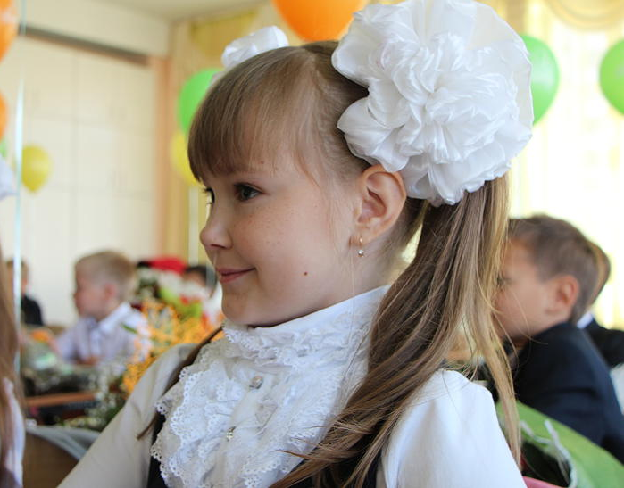
Технология проблемного чтения
Проблемно-диалогическая технология дает развернутый ответ на вопрос, как учить, чтобы ученики ставили и решали проблемы. В словосочетании «проблемный диалог» первое слово означает, что на уроке изучения нового материала должны быть проработаны два звена: постановка учебной проблемы и поиск ее решения.
Постановка проблемы – это этап формулирования темы урока или вопроса для исследования.
Поиск решения – этап формулирования
нового знания.

Slide 11
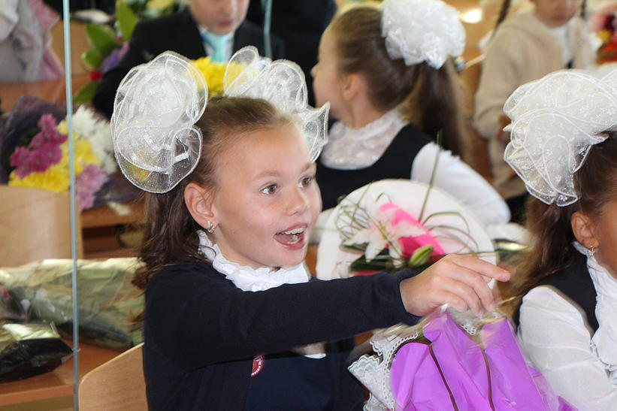
Технология критического мышления
Критическое мышление –это один из видов интеллектуальной деятельности человека, который характеризуется высоким уровнем восприятия, объективности подхода к окружающему его информационному полю.
Критическое мышление — это:
полные смысла вопросы;
способность ставить новые,
вырабатывать разнообразные,
подкрепляющие аргументы;
принимать независимые
продуманные решения.
Критически мыслящий человек
задает вопросы:
Что я знаю?
Что я узнал нового?
Как изменились мои знания?
Что я буду с этим делать?

Slide 12
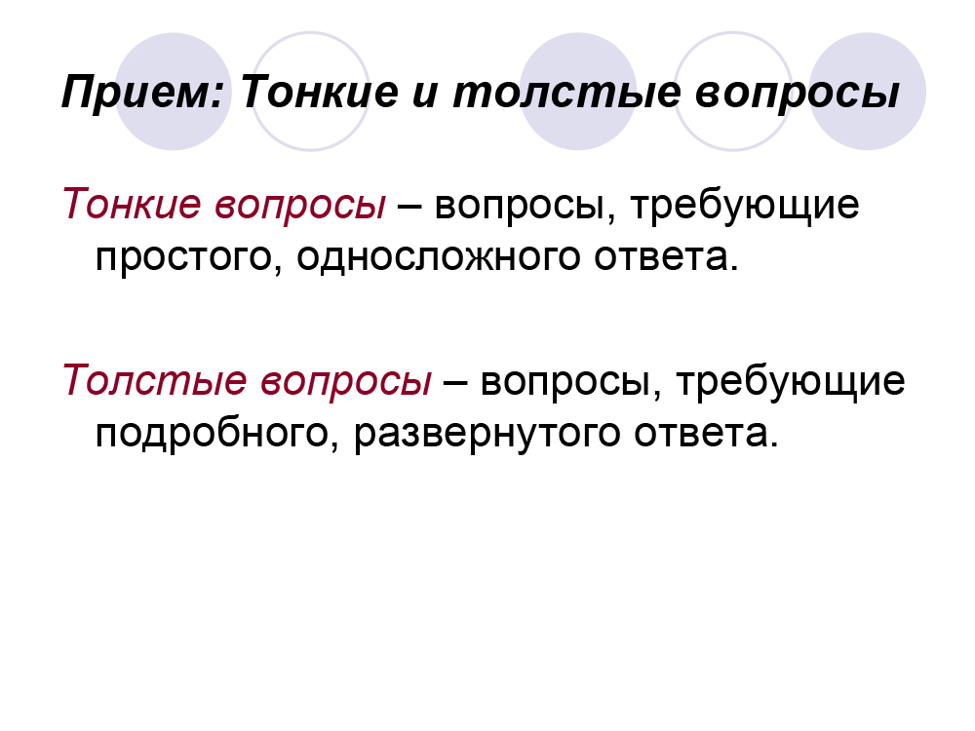

Slide 13
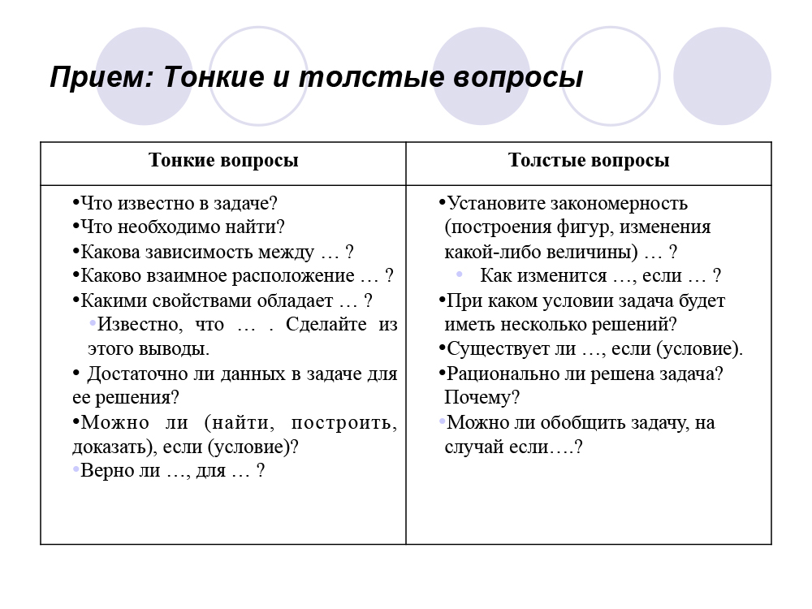

Slide 14
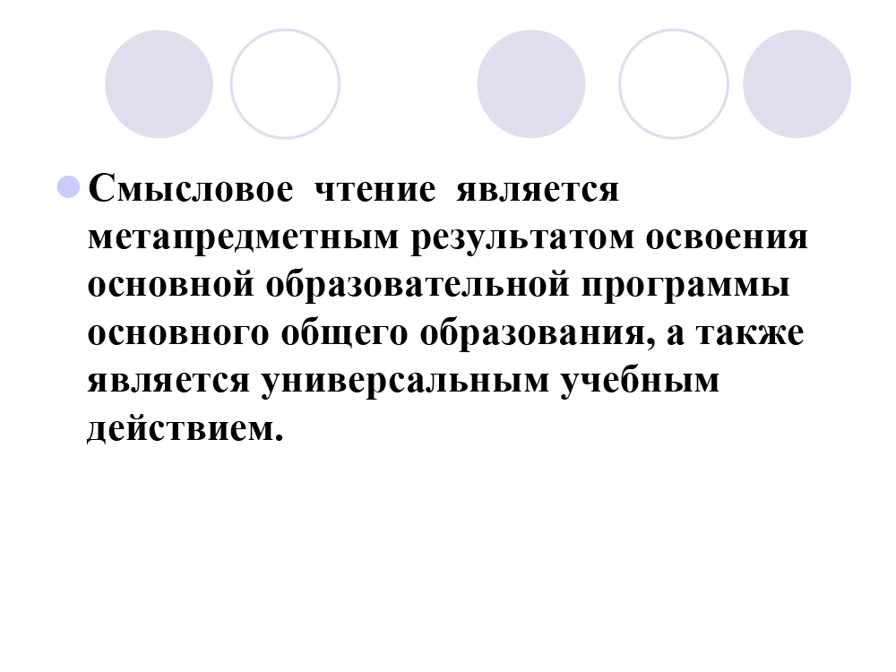
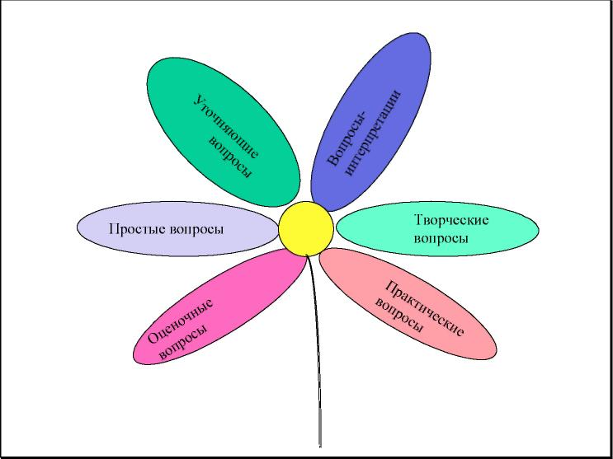
Приём: «Учимся задавать вопросы разных типов» -
« Ромашка Блума»

Slide 15
Классификация вопросов Бенджамина Блума:
Типы вопроса | Назначение вопроса | Пример вопроса
Простые вопросы (информационные). | Проверяют знание текста. | Как звали главного героя? Куда впадает Волга?
Уточняющие вопросы. | Выводят на уровень понимания текста. Это провокационные вопросы, требующие ответов "да" - "нет" и проверяющие подлинность текстовой информации | Правда ли, что... Если я правильно понял, то...
Объясняющие (интерпретационные) вопросы | Используются для анализа текстовой информации. Направлены на выявление причинно-следственных связей. | Начинаются со слова "Почему".
Творческие вопросы. | Подразумевают синтез полученной информации. В них всегда есть частица БЫ или будущее время, а формулировка содержит элемент прогноза, фантазии или предположения. | Что бы произошло, если... Что бы изменилось, если бы у человека было 4 руки? Как, вы думаете, сложилась бы судьба героя, если бы он остался жив?
Оценочные вопросы. | Направлены на выяснение критериев оценки явлений, событий, фактов. | Как вы относитесь к ... ? Что лучше? Правильно ли поступил ...?
Практические вопросы. | Нацелен на применение, на поиск взаимосвязи меду теорией и практикой. | Как бы я поступил на месте героя? Где может пригодиться знание интегралов?

Slide 16
«Аукцион вопросов». (по тексту).Дети стараются сформулировать как можно больше вопросов определенной направленности:
Что вам понравилось (или не понравилось) в рассказе, тексте? Сформулируйте вопросы так, чтобы все это поняли.
Сформулируйте вопросы о положительных (об отрицательных) поступках героев.
Задайте вопрос так, чтобы ваши товарищи рассказали самое главное.
Как нужно поставить вопрос, чтобы читатели поняли главную мысль произведения?

Slide 17
«Вопросительные слова»
Вопросительные слова | Проблема-Причина извержения вулкана
Что? | ЧТО извергается? (лава).
Где? | ГДЕ извергается ? (из кратера)
Как? | КАК извергается ? ( лава выходит на поверхность).
Откуда? | ОТКУДА лава выходит на поверхность? (из мантии).
Когда? | КОГДА из мантии лава выходит на поверхность? (когда магма становится жидкой).
Почему? | ПОЧЕМУ магма становится жидкой? (падает давление).
Зачем? | ЗАЧЕМ падает давление? (есть трещина, давление падает)
Какая взаимосвязь? | КАКАЯ ВЗАИМОСВЯЗЬ трещина , падает давление, мантия становится жидкой, выходит на поверхность, извержение
По какой причине? | ПО КАКОЙ ПРИЧИНЕ наличие трещины

Slide 18
Заключение
Продуманная и целенаправленная работа с вопросами даёт реальные результаты. Дети становятся более внимательными и вдумчивыми читателями и слушателями. На уроках они не бояться задавать вопросы и уточнять необходимые сведения. Вопросы учащихся дают возможность учителю взглянуть на вещи по-другому, и тогда оба, учитель и ученик, учатся чему-то новому. Кроме того, данный вид работы побуждает детей к исследовательской деятельности, у ребят появляется желание найти ответ на заинтересовавшие их вопросы.

Slide 19
Перспективы:
• Продолжить поиск эффективных приемов, направленными на развитие умения задавать вопросы младшими школьниками.
• Подготовка методических материалов для педагогов в виде методического пособия.
• Обмен опытом

